Slide 1

Бруно Марс
8-А класс

Slide 2

Основная информация
Полное имяПитер Джин Эрнандес
Дата рождения8 октября 1985 (26 лет)
Место рожденияГонолулу, Гавайи
Годы активностис 2007 года
СтранаСША
Профессияпевец, автор песен
Жанрпоп, хип-хоп, соул, рок,R&B
ПсевдонимБруно Марс
СотрудничествоThe Smeezingtons,B.o.B, Cee Lo Green,Travie McCoy, Eminem,Lil Wayne
ЛейблAtlantic, Elektra
http://www.brunomars.com/

Slide 3
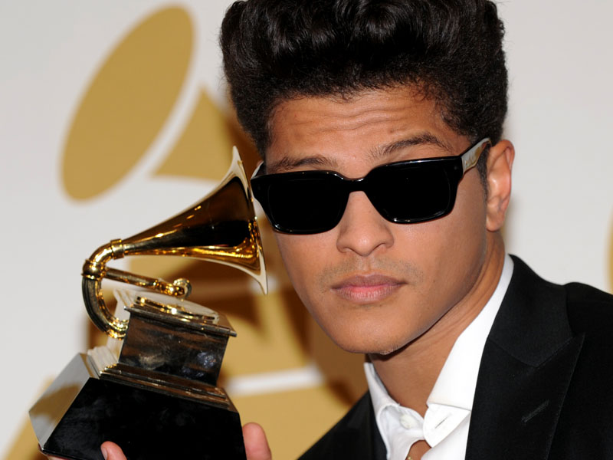
Бруно Марс
Питер Джин Эрнандес (род. 8 октября, 1985), известный под псевдонимом Bruno Mars, [ˈbrunoʊ̯ ˈmɑɹz] — американский певец, автор песен и музыкальный продюсер, обладатель Грэмми, ставший известным благодаря участию в записи треков «Nothin' on You»B.o.B и «Billionaire» Трэвиса Маккоя. Бруно Марс является соавтором песен «Right Round»Флоу Райды, «Wavin’ Flag» K’naan и «Fuck You!» Cee Lo Green. В октябре 2010 он выпустил свой дебютный альбом Doo-Wops & Hooligans, занявший 3 место в Billboard 200^{[1]}. Бруно Марс получил 7 номинаций на 53-ей церемонии «Грэмми», которая состоялась 13 февраля 2011 года; он получил Грэмми в номинации лучшее мужское вокальное поп исполнение за песню «Just the Way You Are».

Slide 4
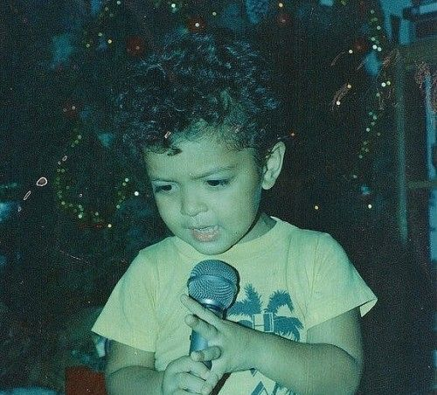
Биография
1985—2008: Ранние годы и начало карьеры
Питер Джин Эрнандес родился и вырос в Вайкики, районе Гонолулу (Гавайи) в семье спуэрториканскими и филиппинскими корнями.^{[2][3][4][5][6]}. В 2 года мальчик получил кличку «Бруно» поскольку он был круглолицым ребёнком и в честь известного в то время рестлераБруно Саммартино^{[7]}. Оба родителя мальчика занимались музыкой, и он рос под влиянием различных музыкальных веяний, таких как регги, рок, хип-хоп и R&B.^{[8][9]}. В юности он увлекался творчеством Майкла Джексона, Элвиса Пресли, The Isley Brothers и The Temptations^{[4]}.
В 1990 году Марс появился в MidWeek в роли «Маленького Элвиса» и в эпизодической роли в фильме Медовый месяц в Лас-Вегасе в 1992.^{[4][10]}.
В 2003 Марс переехал в Лос-Анджелес для того, чтобы начать заниматься музыкой^{[4][10]}. В том же году он придумал свой псевдоним^{[11]}. В 2006 году Бруно Марс подписал контракт с лейблом Atlantic Records^{[12]}. Первое время он в основном занимался написанием песен для других исполнителей и продюсированием^{[12]}.

Slide 5
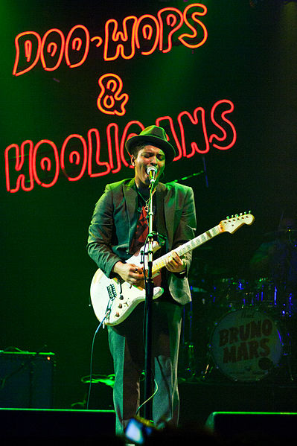
2009 — настоящее время: Коммерческий успех и Doo-Wops & Hooligans
До того как стать успешным соло-исполнителем, Бруно Марс стал автором песенАлександры Бёрк, Треви Маккоя, Адама Левайна, Брэнди, Шона Кингстона, Флоу Райды иSugababes^{[8][13][14][15]}. Его первым появлением в качестве музыкального исполнителя стало участие в записи альбома Animal группы Far East Movement^{[16]}. Популярность пришла после песен B.o.B «Nothin' on You» и «Billionaire» Трэвиса Маккоя, где Бруно Марс был и исполнителем, и соавтором. 11 мая 2010 года Бруно Марс выпустил EP It's Better If You Don't Understand^{[17]}, занявший 99 место в Billboard 200^{[18][19]}. В августе 2010 стал соавтором сингла Cee Lo Green «Fuck You!». 12 сентября он выступил на церемонии MTV Video Music Awards 2010 с B.o.B и Хэйли Уильямс^{[20]}.
Дебютный альбом Бруно Марса Doo-Wops & Hooligans вышел 4 октября 2010 года^{[21][22]}. Первым синглом стала песня «Just the Way You Are», изданная 19 июля 2010^{[23]} и возглавившая Billboard Hot 100^{[24][25]}. Следующими двумя синглами стали «Liquor Store Blues» и «Grenade»^{[26]}. С октября 2010 Бруно Марс выступал на разогреве концертов тураMaroon 5 в поддержку их альбома Hands All Over.

Slide 6
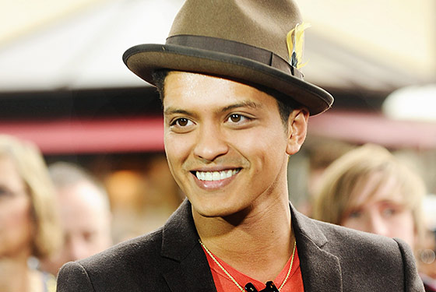
2009 — настоящее время: Коммерческий успех и Doo-Wops & Hooligans
Doo-Wops & Hooligans дебютировал на 2 месте альбомного хит-парада Billboard 200^{[27]}. Альбом получил положительные рецензии музыкальных критиков^{[28]}
19 сентября 2010 Бруно Марс был арестован в Лас-Вегасе за хранение кокаина^{[29]}. В разговоре с полицейскими он утверждал, что произошедшее является его «глупостью», и что он раньше «никогда не употреблял наркотики»^{[30][31]}. Слушание суда состоялось 4 февраля 2011, и Марс мог бы получить срок в 4 года и штраф в 50000 долларов за хранение 2,6 граммов кокаина^{[32][33]}. Тем не менее в итоге Бруно приговорен к 200 часам общественных работ, он должен выплатить штраф в размере 2000$ и посетить занятия, посвященные теме вреда наркотиков. Если у него не будет никаких других проблем с законом в течение года, то обвинение будет снято и это никак не отразится на его биографии^{[34]} .

Slide 7

Дискография
Студийные альбомыDoo-Wops & Hooligans (2010)
EPIt's Better If You Don't Understand (2010)
Синглы«The Other Side»
«Just the Way You Are»
«Liquor Store Blues»
«Grenade»
«The Lazy Song»
«Talking to the Moon»
В качестве приглашённой звезды«Nothin' on You» (B.o.B)
«Billionaire» (Трэвис Маккой)
«Powerful Star» (Pezzy Montana)
«Before It Explodes» (Александра Бёрк)
«Lighters» (Bad Meets Evil)

Slide 8
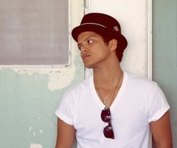
Награды и номинации
ГодРаботаПремияКатегорияРезультат2010«Nothin' on You»BET Awards^{[35]}Лучшее совместное исполнениеНоминацияВидео годаНоминацияBET Hip Hop Awards^{[36]}Лучшее хип-хоп видеоНоминацияReese’s Perfect Combo AwardНоминацияVerizon People’s Champ AwardНоминацияMTV Video Music Awards^{[37]}Лучшее поп видеоНоминацияMTV2 Sucker Free Summit Awards^{[38]}Instant ClassicНоминацияSoul Train Music Awards^{[39]}Песня годаПобедаTeen Choice Awards^{[40]}Лучший синглНоминация201153-я церемония «Грэмми»^{[41]}Лучшая рэп песняНоминацияЛучшее рэп/песенное совместное исполнениеНоминацияЗапись годаНоминация«Fuck You!»НоминацияПесня годаНоминация«Just the Way You Are»Лучшее мужское вокальное поп исполнениеПобедаThe SmeezingtonsПродюсер года, не классическийНоминация

Slide 9
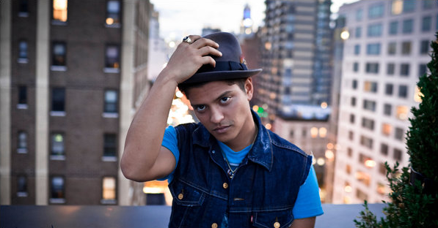
Примечания
↑ Caulfield, Keith. Toby Keith's 'Gun' Fires at No. 1 on Billboard 200, Billboard, Nielsen Business Media, Inc (October 13, 2010). Проверено 13 октября 2010.
↑ ACE Title Search: Hernandez Peter Gene. American Society of Composers, Authors and Publishers. Проверено 15 сентября 2010.
↑ Jeffries, David [Бруно Марс (англ.) на сайте Allmusic Bruno Mars > Biography]. allmusic. Проверено 26 сентября 2010.
↑ ¹ ² ³ ⁴ Moniz, Melissa Starring Bruno Mars. MidWeek. Black Press (April 14, 2010). Проверено 15 сентября 2010.
↑ Yi, David Bruno Mars, Far East Movement lead Asian-American pop music wave taking over the Billboard charts. NY Daily News(12 октября 2010). Проверено 20 декабря 2010.
↑ Farber, Jim Bruno Mars follows his summer of hits with a big debut album 'Doo-Wops & Hooligans'. NY Daily News (3 октября 2010).Проверено 26 декабря 2010.
↑ Lewis, Pete Bruno Mars: Out of this World!. Blues & Soul. Проверено 22 сентября 2010.
↑ ¹ ² Lester, Paul New band of the day: Bruno Mars (No 865). guardian.co.uk (September 13, 2010). Проверено 15 сентября 2010.
↑ Bruno Mars and Phillip Lawrence. American Society of Composers, Authors and Publishers (March 18, 2010). Проверено 15 сентября 2010.
↑ ¹ ² Bruno Mars gravitates toward a stellar solo career. USA Today. Gannett Company, Inc (September 15, 2010). Проверено 15 сентября 2010.

Slide 10
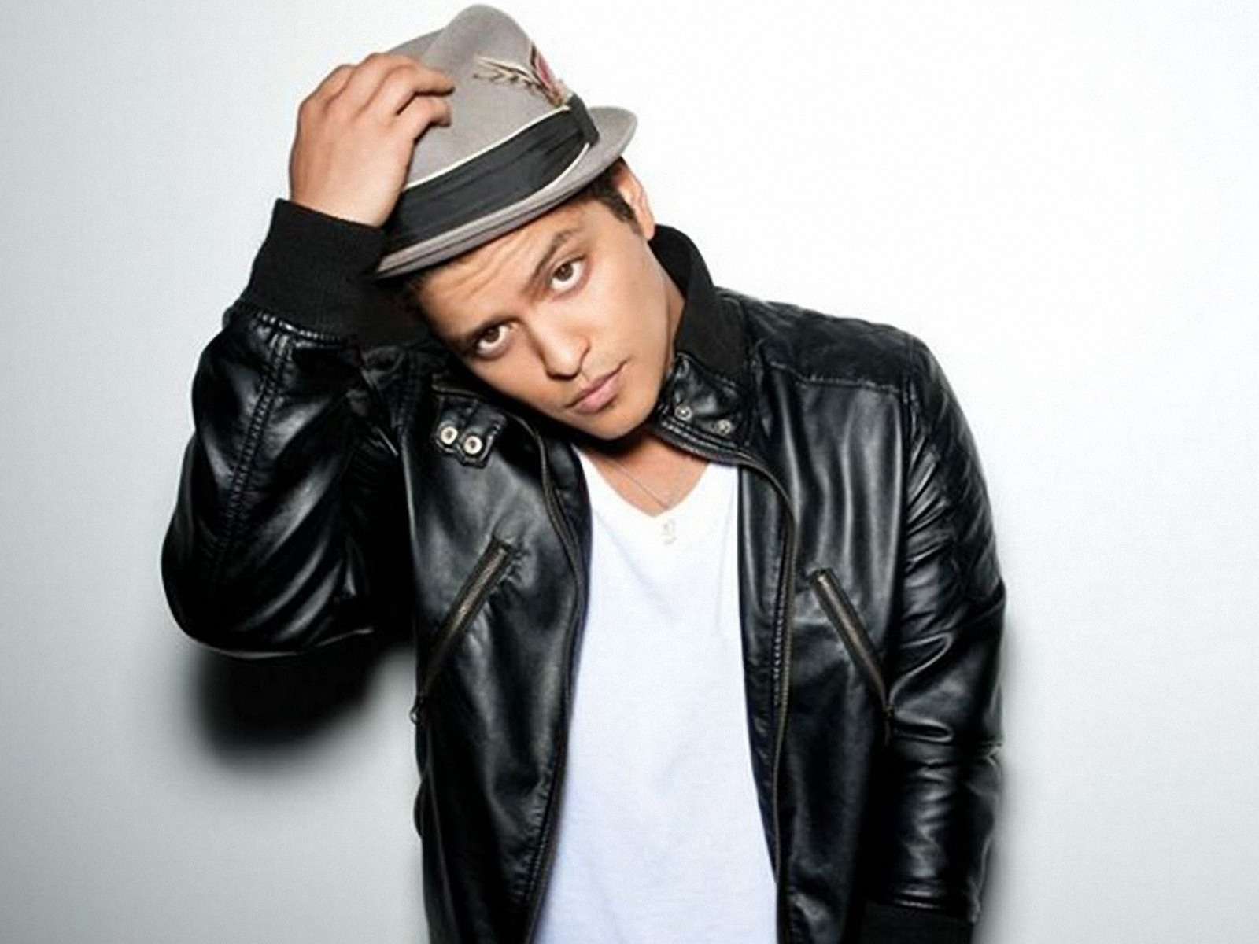
Примечания
↑ Cline, Georgette 10 Questions for Bruno Mars. Rap-Up. Проверено 23 декабря 2010.
↑ ¹ ² Interview with Aaron Bay-Schuck. HitQuarters (13 Dec 2010). Проверено 14 декабря 2010.
↑ Wete, Brad So who is Bruno Mars? A Q&A with the guy behind B.O.B's smash hit 'Nothin' On You'. Entertainment Weekly. Time Inc. (April 13, 2010). Проверено 15 сентября 2010.
↑ Get Sexy. American Society of Composers, Authors and Publishers. Проверено 15 сентября 2010.
↑ (2010) Album notes for Sweet 7 by Sugababes [CD booklet]. Island Records.
↑ Animal by Far East Movement FM. iTunes Store. Проверено 15 сентября 2010.
↑ Marketwire (May 11, 2010). Bruno Mars Blasts Off Into the Top Ten Albums Chart on iTunes With New Digital EP; Acclaimed Singer/Songwriter/Producer Follows B.o.B's #1 Blockbuster, "Nothin' On You" With Much-Anticipated Solo Debut; Four-Song EP Features Guest Appearances From B.o.B and the Legendary Cee Lo Green; Major TV Performances Slated Throughout May; "IT'S BETTER IF YOU DON'T UNDERSTAND" Arrives at All Digital Retailers Today. Пресс-релиз. Проверено 2010-09-15.
↑ Bruno Mars Album & Song Chart History. Billboard. Nielsen Business Media. Проверено 15 сентября 2010.
↑ Rodriguez, Jayson Bruno Mars Shows His 'Darker' Self On 'The Other Side' Video. MTV News (July 15, 2010). Проверено 15 сентября 2010.
↑ Dinh, James B.o.B, Hayley Williams Perform Rousing 'Airplanes' At VMAs. MTV (September 13, 2010). Проверено 15 сентября 2010.

Slide 11

Примечания
↑ Doo-Wops & Hooligans. Amazon.com. Проверено 29 сентября 2010.
↑ Marketwire (August 25, 2010). Bruno Mars Unveils Eagerly Awaited Debut Album "DOO-WOPS & HOOLIGANS" Slated to Arrive October 5th; New Single "Just The Way You Are" Shaping Up as Massive Hit, With Top 3 Success on iTunes "Top Singles"; Sold-Out New York City Live Debut Set for Tonight, Followed by US Tour Alongside Maroon 5 in October. Пресс-релиз. Проверено August 25, 2010.
↑ Marketwire (July 19, 2010). Bruno Mars Ready With New Solo Single; "Just The Way You Are" Drops July 20th, Heralding Hugely Anticipated Debut Album; Elektra Recording Artist and Acclaimed Singer/Songwriter/Producer to Join Maroon 5 and One Republic on Tour. Пресс-релиз. Проверено September 15, 2010.
↑ Pietroluongo, Silvio Bruno Mars Lands Atop Hot 100, Rihanna Roars Into Top 10. Billboard. Nielsen Business Media, Inc (September 22, 2010). Проверено 22 сентября 2010.
↑ Wete, Brad Bruno Mars wows his lady with cassette tape drawings in 'Just the Way You Are' video: Watch here. Entertainment Weekly. Time Inc (September 8, 2010). Проверено 15 сентября 2010.
↑ Marketwire (September 22, 2010). Bruno Mars Soars to #1 on the Billboard Hot 100 Chart With Debut Single "Just The Way You Are"; Single Lands the Top Position on UK Midweek Chart; Elektra Artist Slated for October 9th Performance on Saturday Night Live; Dates Already Sold Out on First-Ever U.S. Headline Tour; "DOO-WOPS & HOOLIGANS," Arrives October 5th. Пресс-релиз. Проверено October 4, 2010.
↑ Caulfield, Keith. Toby Keith's 'Gun' Fires at No. 1 on Billboard 200, Billboard, Nielsen Business Media, Inc (October 13, 2010). Проверено 13 октября 2010.
↑ Greenblatt, Leah Doo-Wops & Hooligans (2010). Entertainment Weekly. Time Inc. (September 29, 2010). Проверено 29 сентября 2010.
↑ Bruno Mars Arrested (September 20, 2010).
↑ Bruno Mars -- Sniffed Out by Bathroom Attendant (September 20, 2010).

Slide 12
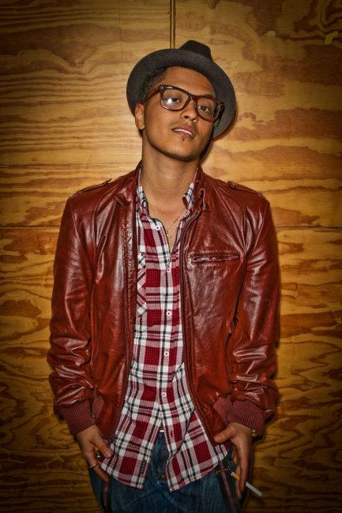
Примечания
↑ Black, Caroline Bruno Mars Mug Shot: Singer Arrested in Las Vegas on Cocaine Charge. CBS News (21 сентября 2010). Проверено 25 сентября 2010.
↑ Bruno Mars' cocaine court date postponed. USA Today (14 декабря 2010). Проверено 21 декабря 2010.
↑ James, Danny Bruno Mars' Court Date Postponed. AOL Music (18 ноября 2010). Проверено 21 декабря 2010.
↑ Bruno Mars Escapes Cocaine Charge. MTV News UK. MTV UK (5 февраля 2011). Проверено 5 февраля 2011.
↑ Chery, Carl Drake, Jay-Z and Nicki Minaj Lead Pack of BET Awards Nominees. Black Entertainment Television (May 18, 2010). Проверено 28 ноября 2010.
↑ 2010 BET Hip Hop Awards Complete Winners List. MTV News. MTV Networks (October 12, 2010). Проверено 28 ноября 2010.
↑ 2010 MTV Video Music Awards Nominees: Best Pop Video. MTV. Проверено 28 ноября 2010.
↑ Hip Hop Readies MTV2 Sucker Free Summit!: Fans dish awards. MTV Base. MTV Networks (July 18, 2010). Проверено 28 ноября 2010.
↑ Fowler, Brandi Usher and Alicia Keys Take Top Honors at Soul Train Awards. E! Online.. Проверено 29 ноября 2010.
↑ Talarico, Brittany Teen Choice Awards 2010: ‘Twilight’ Leads with 9 Noms; ‘Glee’ & Bieber Trail Close Behind. OK! (June 28, 2010).Проверено 28 ноября 2010.
↑ Final Nominations List: 53rd Grammy Awards. National Academy of Recording Arts and Sciences (2010). Проверено 2 декабря 2010.

Slide 13

Примечания
п·о·р
Bruno MarsАльбомыDoo-Wops & HooligansМини-альбомыIt's Better If You Don't UnderstandСинглы«Just the Way You Are» · «Grenade» · «The Lazy Song» · «Marry You»Участвие в синглах«Nothin' on You» · «Billionaire» · «Lighters»Другие песни«Talking to the Moon»Концертные турыDoo-Wops & Hooligans TourСтатьи по темеThe Smeezingtons · Elektra Records · Atlantic Records · Награды и номинации

Slide 14

Ссылки
brunomars.com — официальный сайт Бруно Марс
Бруно Марс (англ.) на сайте Internet Movie Database

Slide 15

Студийный альбом Бруно Марса Doo-Wops & Hooligans
Doo-Wops & Hooligans это дебютный студийный альбом американского певца и композитораБруно Марса, выпущенный 4 октября 2010 года. Альбом был написан и спродюсирован коллективом The Smeezingtons. Doo-Wops & Hooligans попал на третью строчку чартаBillboard 200 и также был в десятке лучших Австралии, Канады, Ирландии, и Новой Зеландии.
Бруно Марс писал альбом под влиянием Майкла Джексона и Джейсона Мраза, что было замечено критиками. Два сингла — «Liquor Store Blues» при участии Дэмиана Марли и «Grenade» были выпущены в не за долго до выхода альбома с целю подогреть интерес слушателей. Первый сингл «Just the Way You Are» был выпущен 19 июля, 2010 года. Он возглавлял Billboard Hot 100 в течение четырех недель подряд, и занимал первую строчку UK Singles Chart. Второй сингл альбома «Grenade» попал в десятку чартов Австралии, Канады,Новой Зеландии, а также занял первую строчку чартов США и Великобритании. Песня «The Lazy Song» была выпущена в качестве третьего сингла, 15 февраля 2011 г., достигнув 4 строчки в Billboard Hot 100 и став его третьим подряд синглом, который смог занять первую строчку в UK Singles Chart. В течении ноября и декабря 2010 года Марс гастролировал поСША в поддержку альбома.

